Slide 1

به نام خدا
تشخیص و طبقه‌بندی علائم ترافیکی آلمان (GTSRB)
تحلیل عمیق و مقایسه‌ای شبکه ‌های عصبی پرسپترون چندلایه (MLP) و CNN
دانشجویان: علی‌رضا دیوسالار(40217493) و حامد بهروزی مقدم(40215633)
استاد راهنما: آقای دکتر علیاری
پروژه نهایی درس هوش مصنوعی مقدماتی
دانشگاه صنعتی خواجه نصیرالدین طوسی

Slide 2
پروژه تشخیص علائم ترافیکی آلمان (GTSRB)
خلاصه و ساختار کلی پروژه
۴۳ کلاس ترافیکی
مجموعه داده GTSRB
شامل بیش از ۵۰,۰۰۰ تصویر رنگی با چالش‌های شدت نور و تاری
۹۷.۲۶٪ دقت نهایی
عملکرد شبکه CNN
بر روی۱۲,۶۳۰ تصویر تست دست‌نخورده و دیده نشده
۵ برابر سبک‌تر
بهینه‌سازی پارامترها
CNN با۳۵۶ هزار پارامتر در برابرMLP با ۱.۷۴ میلیون پارامتر
سرفصل‌های اصلی ارائه پروژه:
• فاز صفر: معرفی مجموعه داده GTSRB چالش‌های محیطی، عدم توازن کلاس‌ها و استراتژی تقسیم 80/20 Stratified
• فاز ۱ : پیاده‌سازی و ارزیابی شبکه MLP پیش‌پردازش (Flattening)، معماری ۳ لایه، Callbacks، منحنی‌های یادگیری و ماتریس درهم‌ریختگی
• فاز ۲: طراحی و پیاده‌سازی شبکه پیچشی CNN حفظ ساختار فضایی سه بعدی، معماری ۳ بلوکی، کاهش شدید پارامترها و نتایج فوق‌العاده
• فاز ۳: ارزیابی مستقل روی داده‌های Unseen و مقایسه نهایی تست مدل‌ها با Test.csv روی ۱۲,۶۳۰ تصویر جدید و تحلیل مهندسی Inductive Bias

Slide 3
پروژه بازشناسی علائم ترافیکی آلمان (GTSRB)
فاز صفر — معرفی مجموعه داده GTSRB و چالش‌های بینایی ماشین
ویژگی‌های اصلی مجموعه داده GTSRB:
✔ مشخصات داده‌ها: شامل ۴۳ کلاس متفاوت از علائم راهنمایی و رانندگی آلمان با بیش از ۵۰,۰۰۰ تصویر رنگی RGB.
✔ تنوع شرایط محیطی: تغییرات شدید نورپردازی (سایه‌های غلیظ، نور مستقیم آفتاب)، کنتراست پایین و تاریکی.
✔ تغییرات هندسی و فیزیکی: تاری حرکتی (Motion Blur)، تغییر زاویه دید دوربین و آسیب‌دیدگی یا کثیفی تابلوها.
✔ عدم توازن کلاس‌ها (Class Imbalance): تفاوت چشمگیر تعداد نمونه‌ها در کلاس‌های پرکاربرد (مانند محدودیت سرعت با ۲۰۰۰ نمونه) در برابر کلاس‌های نادر (با ۲۰۰ نمونه).
✔ تقسیم‌بندی Stratified (80/20): تقسیم داده‌ها به ۳۱,۳۶۷ نمونه آموزش (Train) و ۷,۸۴۲ نمونه اعتبارسنجی (Validation) با حفظ دقیق تناسب کلاس‌ها.
جدول خلاصه‌ی تقسیم‌بندی داده‌ها:
نکته کلیدی Stratified Sampling:
با استفاده از این استراتژی، نسبت تمام ۴۳ کلاس ترافیکی در هر دو مجموعه Train و Validation کاملاً یکسان حفظ گردید تا ارزیابی مدل کاملاً معتبر باشد.
بخش داده‌ها | تعداد نمونه‌ها
مجموع کل داده آموزش | ۳۹,۲۰۹ تصویر
مجموعه آموزش | ۳۱,۳۶۷ تصویر
مجموعه اعتبارسنجی | ۷,۸۴۲ تصویر
مجموعه تست دیده نشده (Test) | ۱۲,۶۳۰ تصویر

Slide 4
پروژه بازشناسی علائم ترافیکی آلمان (GTSRB)
فاز ۱ — پیش‌پردازش و معماری شبکه عصبی چندلایه (MLP)
مراحل پیش‌پردازش داده‌ها برای MLP:
تسطیح تصویر (Flattening) تبدیل تصویر ۳۲×۳۲×۳ به یک بردار خطی یک‌بعدی با طول ۳۰۷۲ پیکسل (32*32*3 = 3072).
نرمالسازی (Normalization) تقسیم مقادیر پیکسل‌ها [0, 255] بر ۲۵۵.۰ جهت نگاشت به بازه [0, 1] برای سرعت در همگرایی گرادیان.
کدگذاری One-Hot Labels تبدیل برچسب کدهای ۰ تا ۴۲ به بردارهای ۴۳ تایی جهت سازگاری با تابع زیان Categorical Crossentropy.
جدول طبقات معماری MLP عمیق:
مجموع پارامترهای قابل آموزش: ۱,۷۴۶,۷۳۱ (۱.۷۴ میلیون)
بیش از ۱.۵ میلیون پارامتر فقط متعلق به اولین لایه متراکم است که نشان‌دهنده هزینه محاسباتی بالای شبکه MLP در پردازش تصاویر است.
لایه / نوع | شکل خروجی | تعداد پارامتر
Input Layer (Flatten) | (None, 3072) | ۰
Dense 1 + Dropout(0.3) | (None, 512) | ۱,۵۷۳,۳۷۶
Dense 2 + Dropout(0.3) | (None, 256) | ۱۳۱,۳۲۸
Dense 3 (ReLU) | (None, 128) | ۳۲,۸۹۶
Dense Output (Softmax) | (None, 43) | ۵,۵۴۷

Slide 5
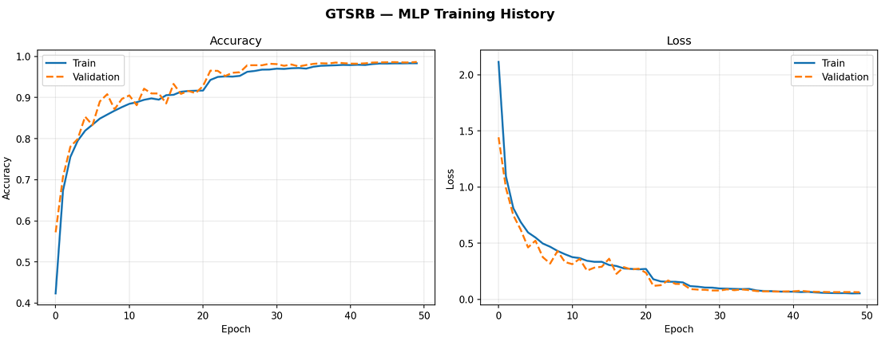
پروژه بازشناسی علائم ترافیکی آلمان (GTSRB)
فاز ۱ — استراتژی‌های کنترلی (Callbacks) و منحنی‌های آموزش MLP
استراتژی‌های کنترلی (Callbacks):
EarlyStopping توقف آموزش در صورت عدم کاهش val_loss پس از ۱۰ اپوک متوالی (patience=10) برای جلوگیری از Overfitting.
ModelCheckpoint ذخیره پیوسته بهترین وزن‌های مدل بر اساس کمترین val_loss در فایل best_mlp.keras.
ReduceLROnPlateau کاهش نرخ یادگیری با فاکتور 0.5 در صورت عدم بهبود خطا طی ۳ اپوک برای خروج از مینیمم‌های محلی.

Slide 6
پروژه بازشناسی علائم ترافیکی آلمان (GTSRB)
فاز ۱ — ارزیابی عملکرد و تحلیل علل خطای بنیادی MLP
نتایج ارزیابی MLP روی داده‌های Validation:
دقت اعتبارسنجی (Accuracy) میزان دقت روی مجموعه اعتبارسنجی به ۹۸.۶۶٪ رسید.
شاخص‌های Classification Report معیارهای Precision، Recall و F1-Score برای اکثر ۴۳ کلاس محاسبه گردید.
تحلیل ماتریس درهم‌ریختگی تمرکز اصلی مقادیر روی قطر اصلی ماتریس است اما پراکندگی در خارج قطر وجود دارد.
علت بنیادی خطاهای مدل MLP
نابودی ساختار فضایی (Spatial Structure) عملیات Flattening و تبدیل تصویر ۲ بعدی به بردار ۱ بعدی موجب نابودی کامل همبستگی پیکسل‌های مجاور می‌شود.
اشتباه در کلاس‌های مشابه شبکه MLP در تفکیک علائم دارای شباهت ظاهری (مانند تابلوهای محدودیتهای مختلف سرعت ۵۰ و ۸۰ km/h) دچار سردرگمی می‌شود.
واکنش به شدت نور منفرد شبکه MLP اشکال هندسی (دایره، مثلث)یا لبه‌ها را درک نمی‌کند و صرفاً به شدت نور پیکسل‌های منفرد واکنش نشان می‌دهد.

Slide 7
پروژه بازشناسی علائم ترافیکی آلمان (GTSRB)
فاز ۲ طراحی و پیاده‌سازی شبکه عصبی پیچشی (CNN)
مراحل و ویژگی‌های معماری CNN
حفظ ساختار ۳ بعدی ورودی: پذیرش مستقیم ماتریس تصویر 32x32x3 بدون تسطیح اولیه جهت استخراج ویژگی‌های فضایی.
استخراج سلسله‌مراتبی ویژگی‌ها: فیلترهای محلی ۳x۳ در لایه‌های ابتدایی لبه‌ها و رنگ‌ها را استخراج کرده و در لایه‌های عمیق‌تر اشکال و اعداد را بازشناسی می‌کنند.
ادغام با MaxPooling2D: لایه‌های pooling 2x2 علاوه بر کاهش حجم محاسبات، مدل را نسبت به جابه‌جایی‌های کوچک تصویر مقاوم (Invariant) می‌کنند.
جدول لایه‌های معماری CNN پیشنهادی:
مجموع پارامترهای مدل CNN: تنها ۳۵۶,۹۳۹ (۳۵۶ هزار)
کاهش ۵ برابری پارامترها به لطف اشتراک وزن‌ها (Weight Sharing) در فیلترهای پیچشی محلی.
بلوک / لایه | شکل خروجی | تعداد پارامتر
Block 1: Conv2D(32, 3x3) + Pool | (None, 14, 14, 32) | ۸۹۶
Block 2: Conv2D(64, 3x3) + Pool | (None, 5, 5, 64) | ۱۸,۴۹۶
Block 3: Conv2D(128, 3x3) + Pool | (None, 1, 1, 128) | ۷۳,۸۵۶
Flatten + Dense(256) + Drop(0.5) | (None, 256) | ۳۳,۰۲۴
Output Dense (43, Softmax) | (None, 43) | ۱۱,۰۵۱

Slide 8
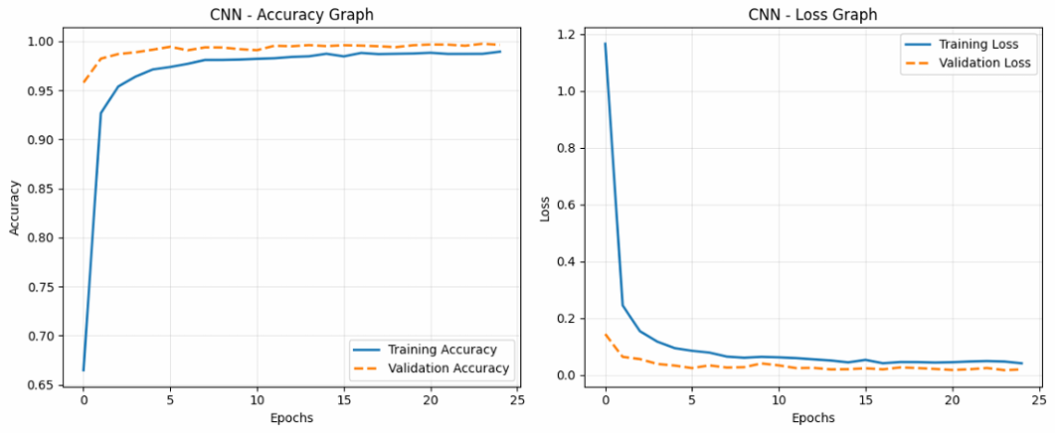
پروژه بازشناسی علائم ترافیکی آلمان (GTSRB)
فاز ۲ — منحنی‌های یادگیری و همگرایی شبکه CNN
تحلیل رفتار آموزش شبکه CNN
همگرایی سریع و عالی: منحنی‌های آموزش و اعتبارسنجی از اپوک‌های ابتدایی بسیار سریع صعود کرده و به دقت بالایی می‌رسند.
انطباق کامل منحنی‌ها: چسبندگی کامل منحنی Validation به Train نشان‌دهنده عدم وجود بیش‌برازش (Overfitting) یا کم‌برازش (Underfitting) است.
پایداری نرخ خطا (Loss): افت یکنواخت تابع زیان تا مقادیر بسیار نزدیک به صفر بدون نوسانات شدید.

Slide 9
پروژه بازشناسی علائم ترافیکی آلمان (GTSRB)
فاز ۲ — تحلیل عملکرد و ماتریس درهم‌ریختگی CNN
نتایج Classification Report مدل CNN:
دقت نزدیک به ۱۰۰٪ (1.00) شاخص‌های Precision، Recall و F1-Score برای قریب به اتفاق ۴۳ کلاس ترافیکی به عدد ۱.۰۰ رسیده‌اند.
حل چالش‌های نور و زاویه دید شبکه پیچشی به خوبی تفاوت بین تابلوهای مشابه با اعداد متفاوت را درک کرده است.
تمرکز بر قطر اصلی ماتریس توزیع داده‌ها تماماً بر روی قطر اصلی ماتریس درهم‌ریختگی تمرکز دارد و خطای خارج از قطر به صفر نزدیک شده است.
خلاصه مقایسه عملکرد روی Validation Set:
معیار ارزیابی | مدل MLP | مدل CNN
Accuracy | ۹۸.۶۶٪ | ۹۹.۶۸٪
Loss | ۰.۰۶۳۷ | ۰.۰۱۸۲
تعداد پارامترها | ۱,۷۴۶,۷۳۱ | ۳۵۶,۹۳۹

Slide 10
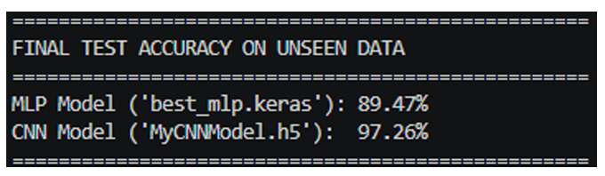
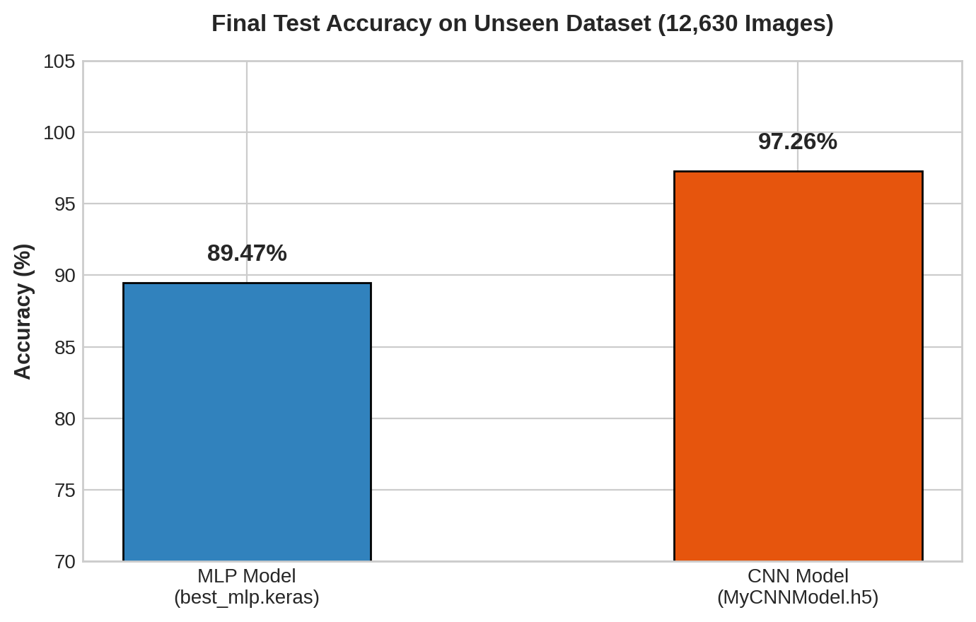
پروژه بازشناسی علائم ترافیکی آلمان (GTSRB)
فاز ۳ — ارزیابی مستقل روی داده‌های تست دیده نشده (Unseen Test)
اسکریپت ارزیابی نهایی (Test.csv)
ارزیابی واقعی تعمیم‌پذیری: سنجش مدل‌ها بر روی ۱۲,۶۳۰ تصویر کاملاً جدید از فایل Test.csv که در هیچ یک از مراحل آموزش و تنظیم فراپارامترها نقشی نداشته‌اند.
فراخوانی مدل‌های ذخیره‌شده: ارزیابی مستقیم فایل‌های best_mlp.keras و MyCNNModel.h5.
نتایج نهایی تست مستقل: مدل MLP به دقت ۸۹.۴۷٪ رسید در حالی که مدل CNN دقت فوق‌العاده ۹۷.۲۶٪ را ثبت کرد.

Slide 11
پروژه بازشناسی علائم ترافیکی آلمان (GTSRB)
تحلیل مقایسه‌ای و دستاوردهای مهندسی پروژه
نتایج این پروژه اثبات می‌کند که انتخاب معماری صحیح متناسب با ساختار داده (CNN برای تصویر)، بسیار مهم‌تر از افزایش کورکورانه پارامترها یا عمق شبکه است.
معیار مقایسه | شبکه عصبی MLP | شبکه عصبی پیچشی CNN | برتری مهندسی
تعداد کل پارامترها | ۱,۷۴۶,۷۳۱ (۱.۷۴M) | ۳۵۶,۹۳۹ (۳۵۶K) | CNN حدود۵ برابر سبک‌تر است
حفظ ساختار فضایی | خیر (Flattening ۱D) | بله (ماتریس ۳D RGB) | حفظ پیکسل‌های مجاور در CNN
دقت روی داده Unseen Test | ۸۹.۴۷٪ | ۹۷.۲۶٪ | افزایش ۷.۸٪ دقت نهایی
مقاومت در برابر جابه‌جایی | ضعیف | بسیار بالا (Pooling) | Invariant به تغییر زاویه دید

Slide 12
تشکر از توجه شما

